Slide 1
МБДОУ Д\С№5 «Родничок» комбинированного вида с. Сарыг-Сеп
Дистанционное обучение
(с 7 по 14 февраля 2022 год)
Старшая группа (5-6 лет)
Тема: «Зимний пейзаж »
Выполнила воспитатель: Акатьева Л.П.

Slide 2
Уважаемые родители
Во время деятельности с ребёнком
Сделайте пожалуйста фотографии
Отправить фотографии можно в группу, вайбер или лично вашему воспитателю

Slide 3
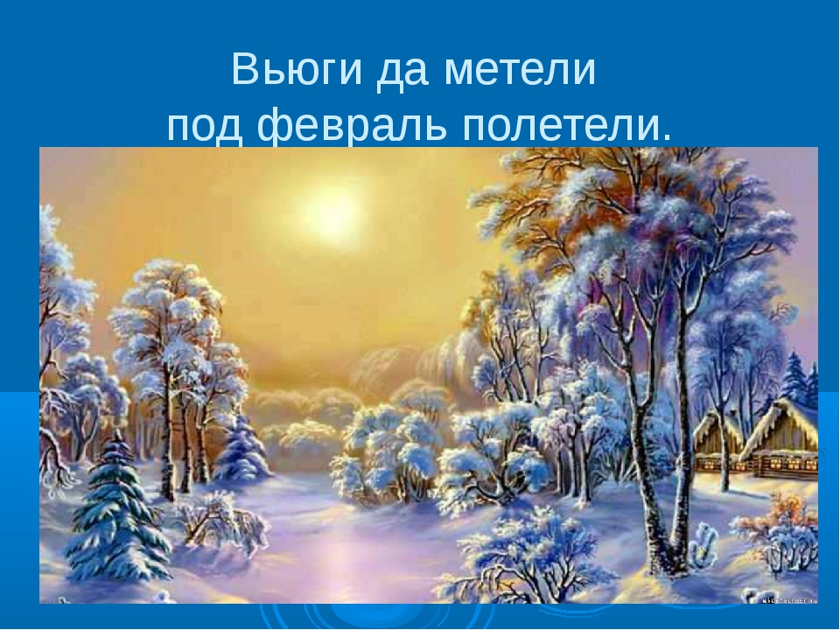
Рисование

Slide 4
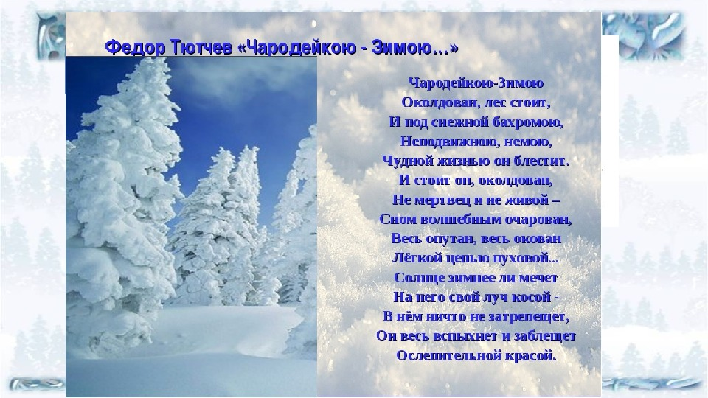
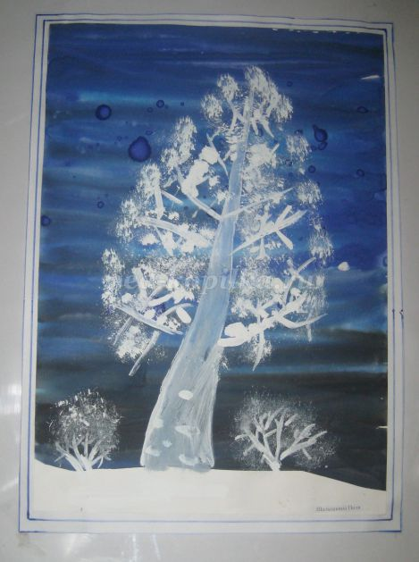
Тема: Деревья в инее

Slide 5
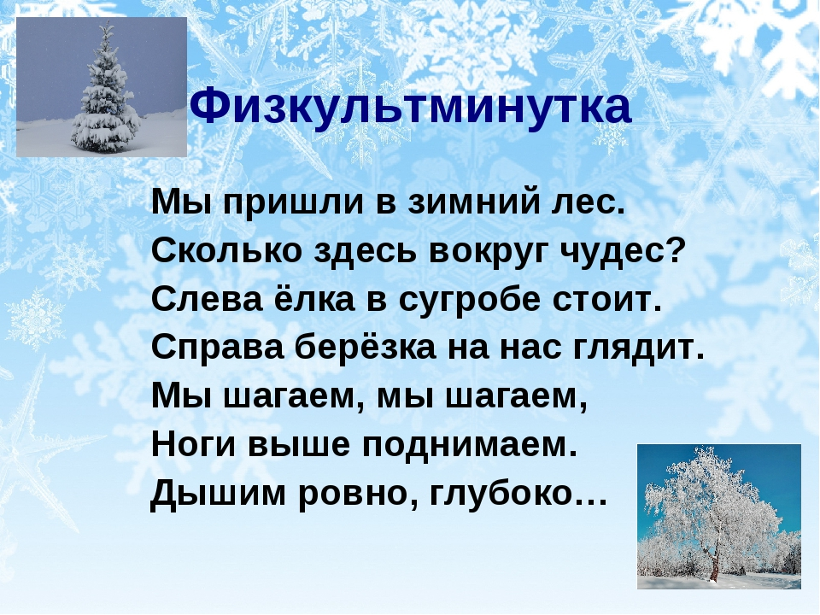
Физминутка

Slide 6
Дидактическая игра
«Продолжи предложение» Цель: уточнение представлений о зиме и других временах года, активизация словарного запаса, развитие связной речи. Ход игры: Воспитатель начинает предложения, ребенок заканчивает и поясняет свой ответ Если зимой день короче чем весной, то весной… Если дерево выше скамейки, то скамейка… Если к кормушке прилетело больше синичек, чем воробьев, то синичек… Если деревянная горка выше ледяной, то ледяная… Если летом теплее чем осенью, то осенью…

Slide 7
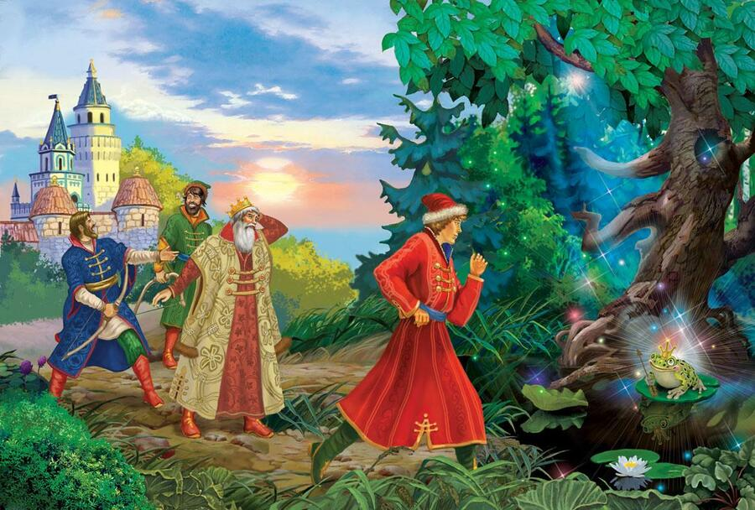
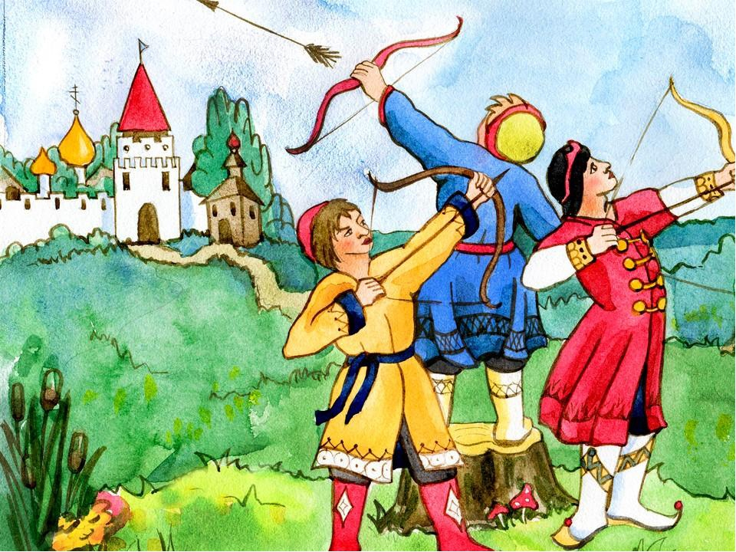
Развитие речи

Slide 8
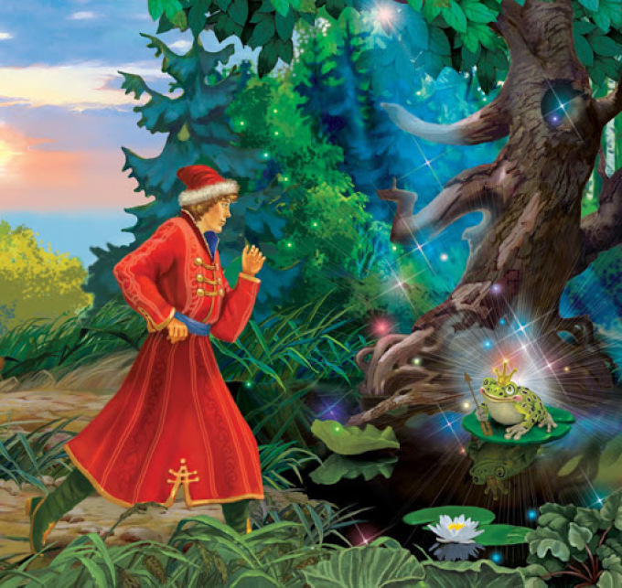
Чтение русской народной сказки «Царевна –лягушка»
Познакомить детей с волшебной сказкой "Царевна-лягушка»
Познакомить с присказкой отрывок из поэмы А. С. Пушкина "Руслан и Людмила» «У лукоморья дуб зелёный»

Slide 9
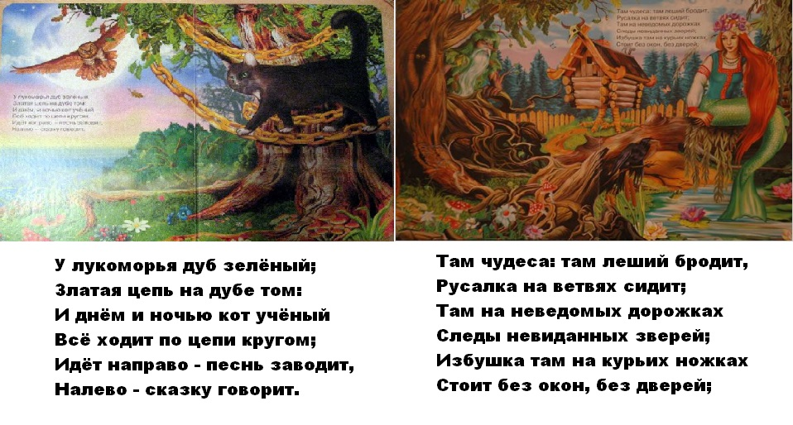

Slide 10
Закрепление содержание стихотворения. Дети отвечают на вопросы
У лукоморья …?(Дуб зелёный)
Что на дубе( златая цепь на дубе том)
Когда кот ходит?(И днем и ночью)
Какой кот? (Кот ученый)
Что делает кот учёный?(Все ходит по цепи кругом)
Идет на право. Что делает?(Песнь заводит)
На лево Что делает?(Сказку говорит)
Там что?(Чудеса )
Какие чудеса?( Там леший бродит, русалка на ветвях сидит)
там на не ведомых дорожках…что?(Следы не виданых зверей)
Еще что?(Избушка)
Какая избушка? (Стоит без окон и без дверей)

